Slide 1

Детское объединение «Языковед»
Занятие для 5 группы 1 года обучения
Тема: буква Ее.
Цель: познакомить с буквой Ее- изучить особенности чтения после согласных букв, в начале слов и после гласных букв, запомнить образ буквы Е, ее печатное и письменное написание, учить читать слоги и слова с буквой Е, совершенствовать звукопроизношение.

Slide 2

Прочитаем слоги
с буквой Е.
В этих слогах буква Е смягчает согласный звук и читается как звук [э]: [н`э],[с`э],[в`э].

Slide 3

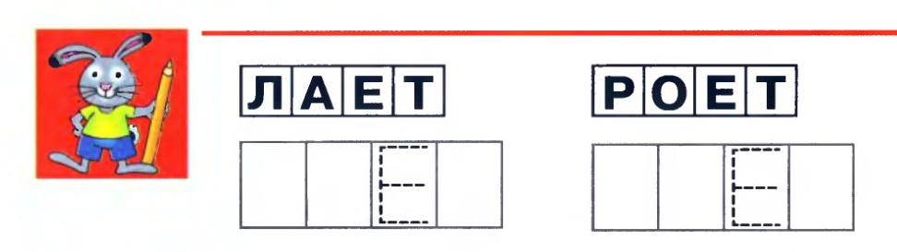
А в этих словах буква Е стоит после гласной и обозначает 2 звука- [й`э].

Slide 4

Прочитаем слоги с буквой Е.
А в этих словах буква Е стоит в начале слова и тоже обозначает 2 звука- [й`э].
Какая разная буква Е!

Slide 5
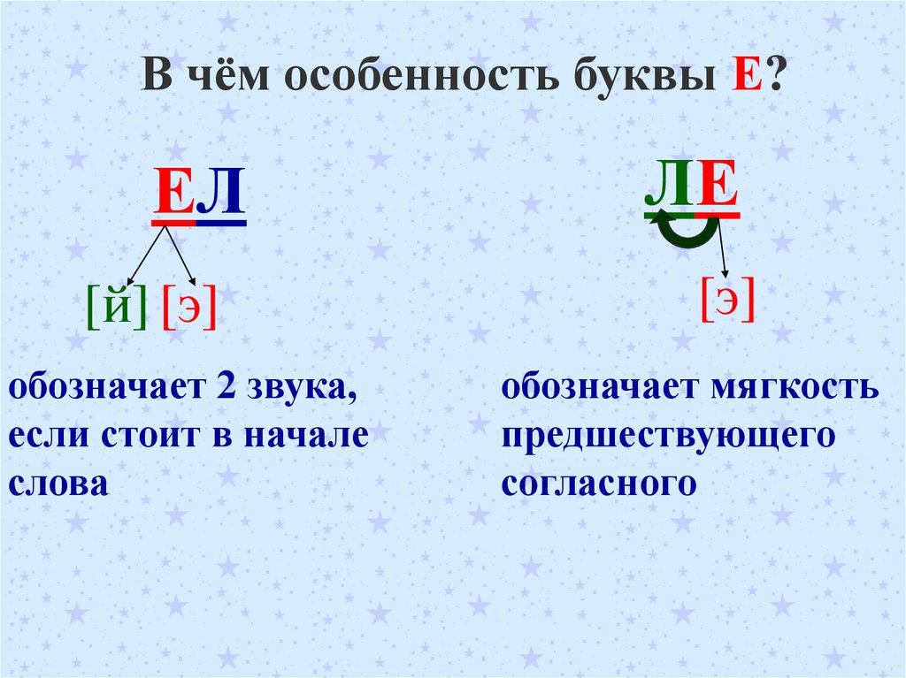
и после гласного
и читается Э

Slide 6

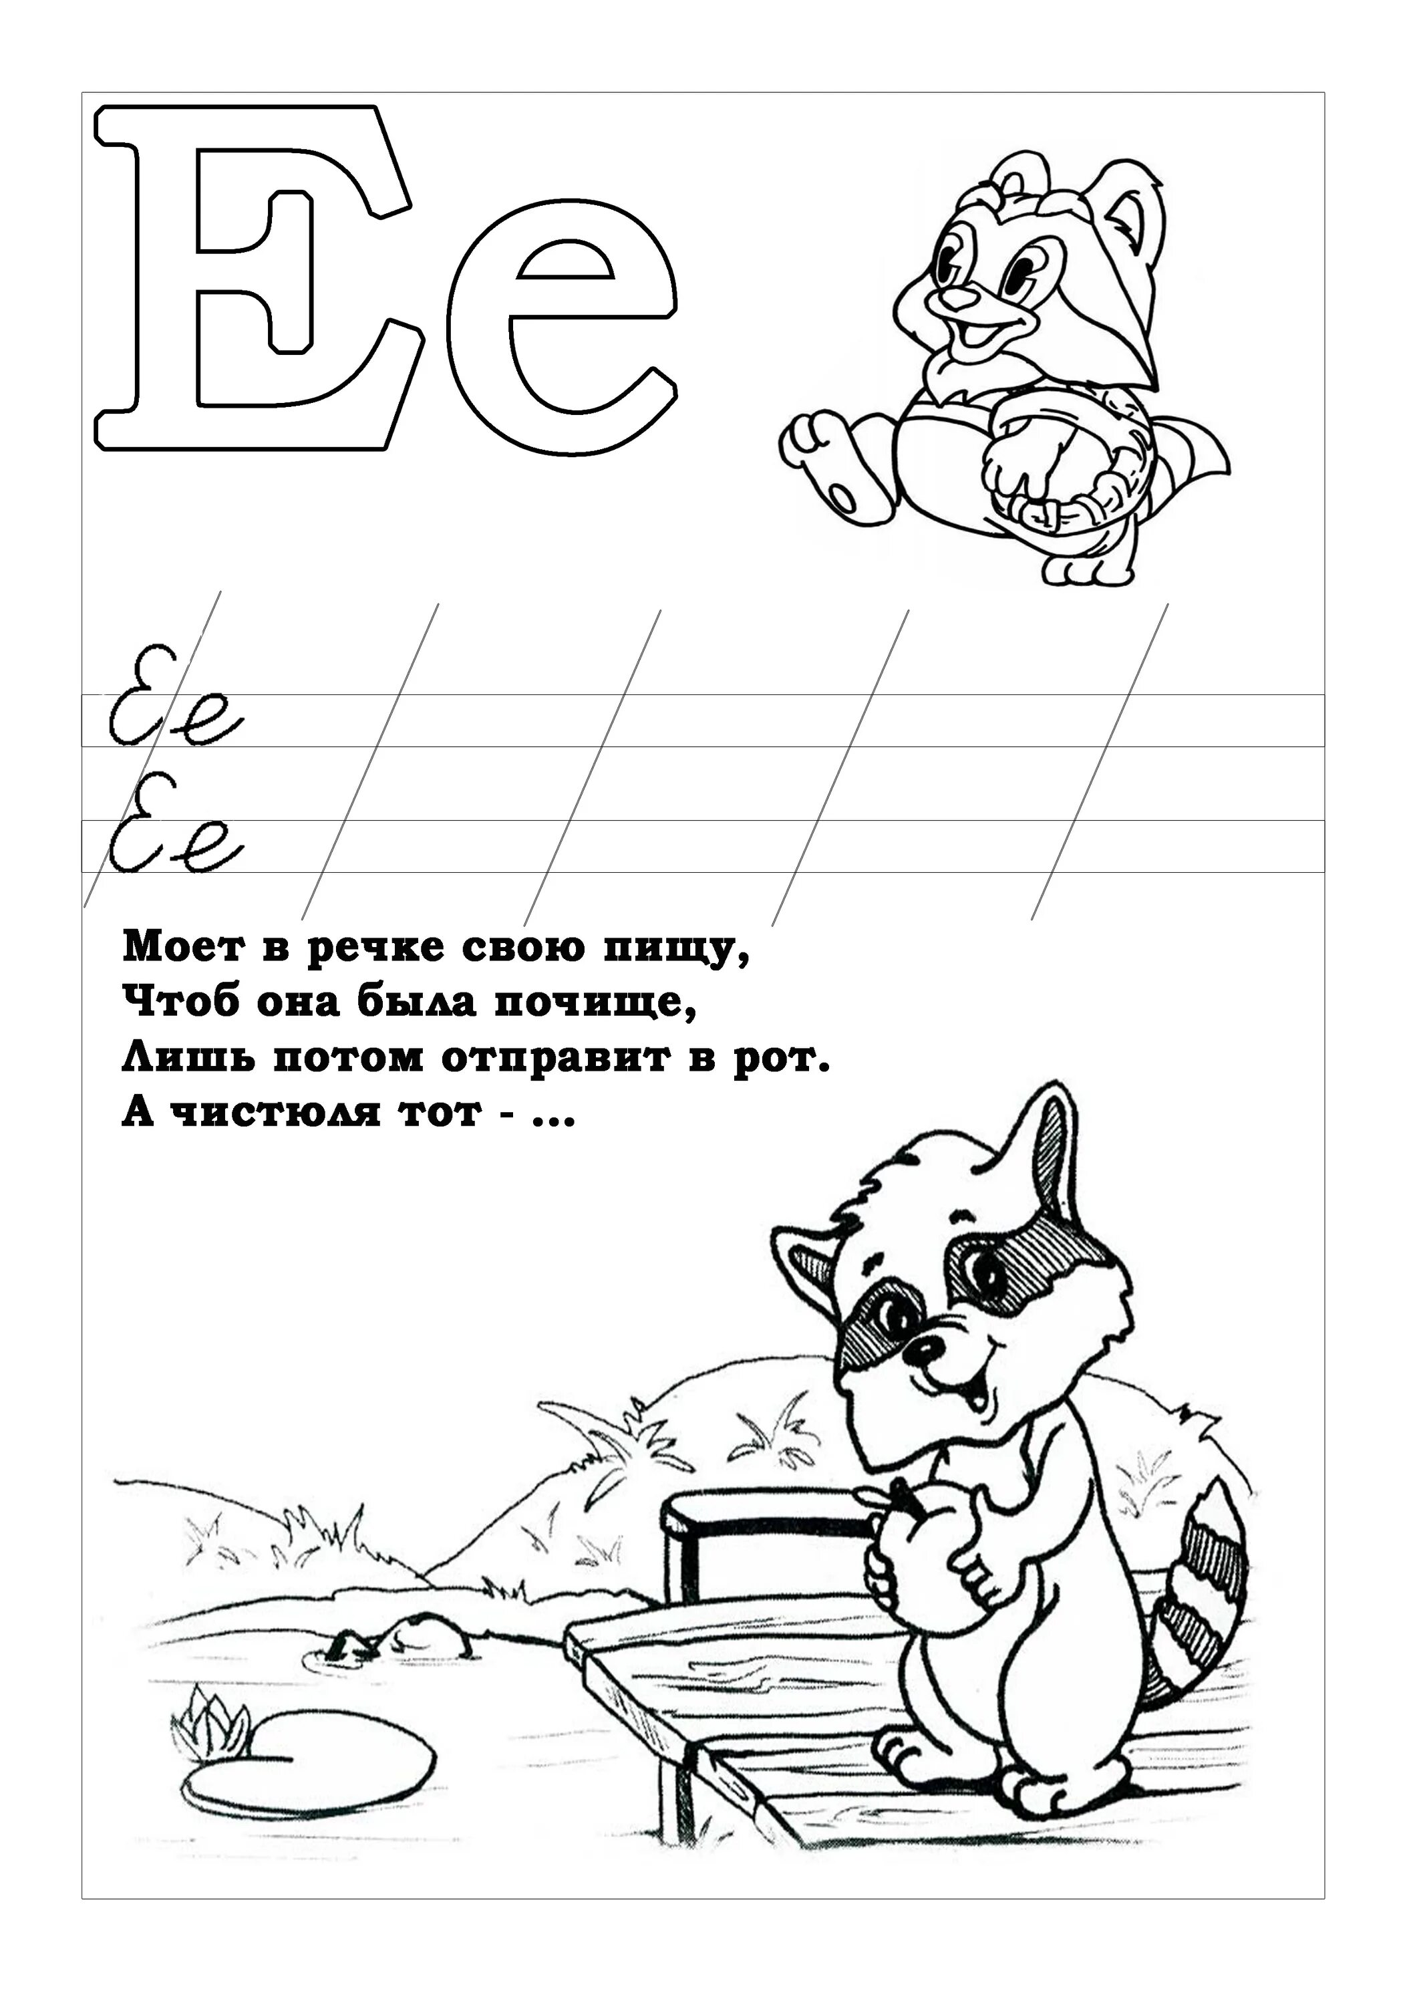
Как не похожи печатная и письменная сестрицы-буквы!

Slide 7

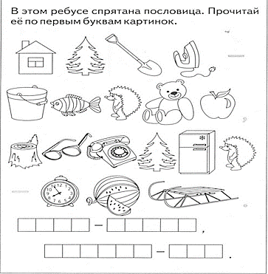
Выполни занимательные задания
Составь слово из букв: е е р в, а р е к, г е е б р, е с л.
Разгадай пословицу по первым буквам названий картинок.
Подсказка
«Делу – время, потехе- час»

Slide 8
Чистоговорка с буквой Е
Де-де-де-де — рыбы плавают в воде.
Ре-ре-ре-ре – снег кружится в декабре.
Ре-ре-ре-ре – лёд на речке в январе.
Ле-ле-ле-ле – много снега в феврале.
Еле—еле, еле—еле - наша Ева кашу ела.

Slide 9
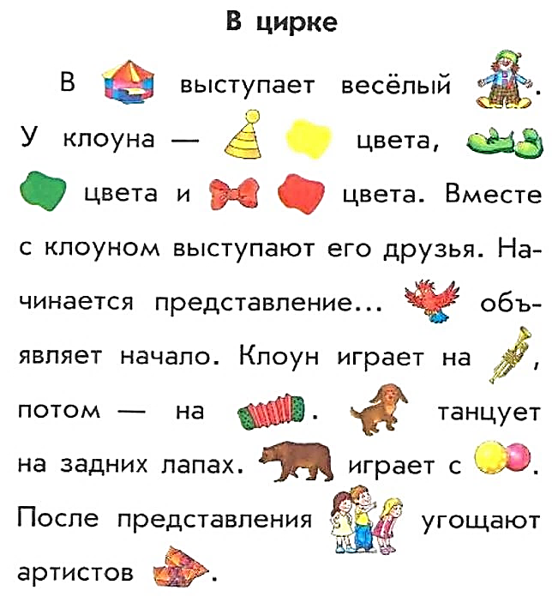
Рассказ с картинками

Slide 10
Спасибо за внимание!

